Slide 1

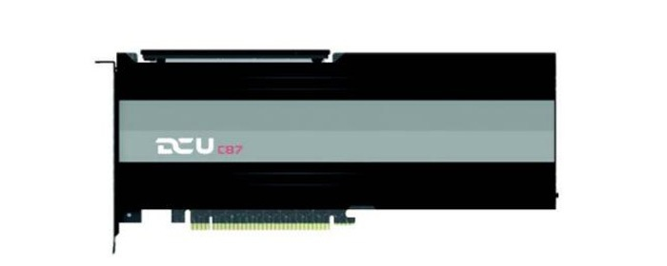
国产算力芯片深度调研 · 688041.SH
海光信息与海光 GPU (DCU)
公司全貌 · 顶尖人才 · 深算 GPGPU 技术深潜
海光信息 (HYGON) · 国产高端“CPU + GPGPU”双芯龙头
01 公司全貌
中科曙光第一大股东 · 无实控人
2026Q1-3 营收 149.55 亿 (+57.6%)
海光 CPU
C86 服务器主控
HSL
海光 DCU
深算系列 GPGPU
02 人才基因
研发占比 82.99% · 硕博近 79%
中科院/曙光工程派 + 前 Intel/AMD 专家
03 GPU 路线
全精度 GPGPU + DTK 类 CUDA
深算一至四号 · 开源 HSL + 640卡超节点
~4,450 亿
A股总市值 (2026.11)
149.55 亿
26前三季营收 (超25全年)
82.99%
研发技术人员占比
1,101 项
获授权发明专利
海光深算 DCU 双宽 PCIe 加速卡实物 · 全精度算力引擎
数据口径：截至 2026 年 11 月（2022–2026Q3 财报、招股书及公开技术资料）
1 / 14
Notes:
本报告系统调研海光信息技术股份有限公司（688041.SH）及其 GPU（官方命名为海光 DCU，深度计算处理器）产品线。全篇分为三大部分：第一部分解析海光信息的历史沿革、股权治理、中科曙光产业协同与2022–2026Q3高速增长财务表现；第二部分剖析其“中科院国家队+国际芯片巨头架构师”的人才基因与八大核心技术骨干；第三部分深入拆解海光DCU的技术路线选择（全精度通用GPGPU）、深算一号至四号迭代路线、芯片微架构、主力加速卡参数、DTK类CUDA软件栈、HSL 1.0开放互连总线及国产算力竞争格局。

Slide 2
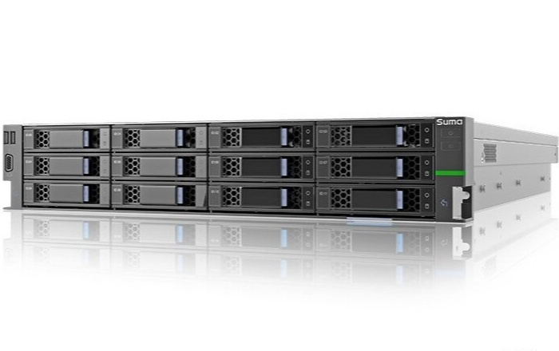
核心结论：国内唯一“x86 CPU + 类 CUDA GPGPU”量产双料龙头
“双芯紧耦合 + 类 CUDA 软件栈”全景底座
01 公司基本盘：百亿营收高增龙头
02 人才护城河：国家队 + 国际架构师
科创板 688041.SH · 无控股股东与实控人
2025 营收 143.77 亿 · 净利 25.45 亿
2026Q1-3 营收 149.55 亿 (+57.6% 高增)
研发团队 2,766+ 人（占总员工 82.99%）
硕士及博士高学历占比高达 ~79%
中科院/曙光工程派 + 前 Intel/AMD 专家
海光 C86 CPU
兼容 x86 主流生态
HSL
海光深算 DCU
全精度通用 GPGPU
DTK + DAS 软件栈 | 兼容 ROCm / 类 CUDA 平滑迁移
03 GPU 路线：全精度数据中心 GPGPU
04 生态优势与核心短板对比
官方定名海光 DCU（不做消费娱乐显卡）
原生全精度：FP64 超算 + BF16/FP8 大模型
深算一号 → 二号 → 三号 (BW系) → 四号
优势：类 CUDA 低成本迁移 + 开源 HSL
劣势：实体清单下先进制程与 HBM 受限
短板：NVIDIA PTX 汇编算子需手工适配
核心定位：除华为昇腾外商业化最成熟的国产 AI 算力主力，以 “C86 主控 + 深算 DCU” 成套切入国家超算、运营商与金融核心生产网
搭载海光双芯的 2U 智算/信创服务器整机实物 · 金融/电信规模落地
01 公司全貌
02 人才背景
03 GPU路线与架构
04 系统与竞争
接下来：公司沿革与双芯架构
2 / 14
Notes:
执行摘要页提炼四大核心结论：1. 公司层面，海光已跨过百亿营收门槛，2026年前三季度营收149.55亿元超过2025全年，归母净利28.47亿元；2. 人才层面，中科院/曙光工程管理基因与AMD/Intel资深芯片专家互补，研发人员占比82.99%；3. 硬件路线层面，海光不做消费级娱乐显卡，专注数据中心全精度GPGPU（DCU），从深算一号迭代至深算三号并推进深算四号；4. 优势与边界并存：DTK类CUDA生态与HSL开放总线构成极深壁垒，但仍面临实体清单下先进制程与高端HBM供应链限制。出处：海光信息2022-2026Q3财报、招股书。

Slide 3
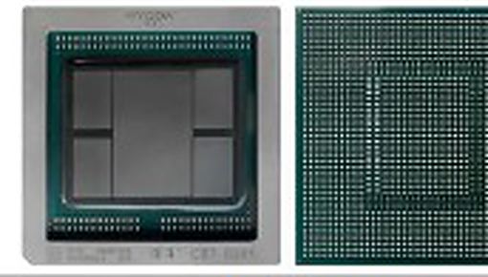
公司沿革：十年跨越三阶段，突破实体清单实现双芯完全自主迭代
1
三阶段演进脉络（2014–2026）
阶段一：引进消化起步 (2014–2018)
阶段二：断供突围与独立自研 (2019–2022)
阶段三：AI 爆发与开放底座 (2023–2026)
2014.10
2016–18
2019.06
2021–22
2023–24
2025–26
天津创立
曙光与国资共建
双合资起步
海光一号量产
列入美实体清单
转向100%独立自研
深算一号商用
科创板上市 688041
深算二号翻倍
大模型规模商用
营收破143亿
深算三号 + 开源HSL
2
两大芯片支柱与产业资本动态
支柱一：海光通用 CPU (C86)
支柱二：海光深算 DCU (GPGPU)
光合组织生态 & 曙光重组说明
7000 / 5000 / 3000 全系列矩阵
优势：原生兼容 x86 生态 + 内置国密安全
金融、电信、能源信创服务器核心份额
深算 8000 加速系列
AI + HPC 核心增长极
驱动连续 3 年 >50% 高增
优势：牵头“光合组织”聚拢数千软硬伙伴
资本动态：2025.12 终止吸收合并中科曙光
现状：资本保持独立 · 业务维持超节点紧耦合
招股书海光 8100
GPGPU 裸片+HBM 实物
01 公司全貌
02 人才背景
03 GPU路线与架构
04 系统与竞争
接下来：股权治理、双子公司与五地研发
3 / 14
Notes:
海光信息2014年10月成立于天津，发展历经三大阶段：1）2014-2018高起点起步，与AMD合资设立海光微电子与海光集成，2018年量产海光一号；2）2019年6月被列入美国实体清单，外部新架构授权中断，公司依托本土近两千人研发团队转向100%自主微架构研发，2021年深算一号DCU商用，2022年8月科创板上市；3）2023-2026进入AI算力爆发期，深算二号、三号接连放量，2025年底发布开源HSL 1.0总线。另注：2025年5月曾筹划换股吸收合并中科曙光，2025年12月因交易规模大、涉及面广正式终止，双方保持战略协同。出处：招股书及2022-2025年报、上交所公告。

Slide 4
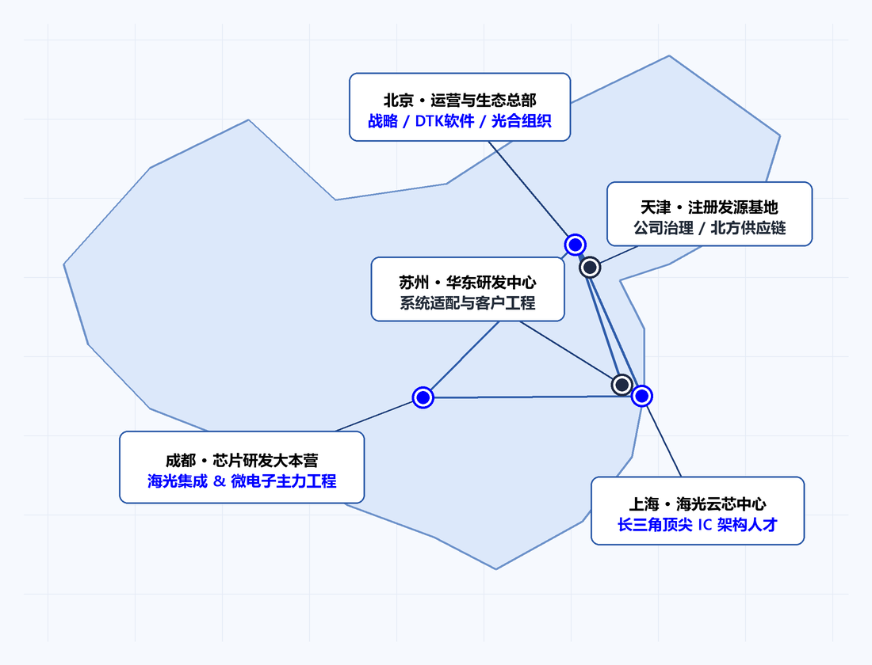
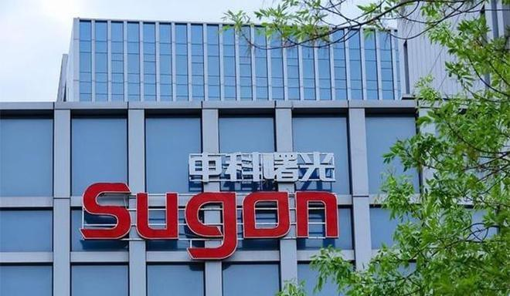
治理与版图：无实控人市场化机制，“双子公司 + 五地研发”协同
1
多元股权（无实控人）
2
双子公司分工架构
3
全国五地研发协同网络
中科曙光 27.96%
第一大股东 · 整机与液冷超节点协同
海光信息母公司 (688041.SH)
成都国资合计 ~17.0%
第二大股东 · 西南研发基地资本支撑
成都海光微电子 (HME · 持股 49%)
底层 IP 管理与晶圆/封测委外中心
注：2019 后外部新授权切断，转内部支撑
蓝海轻舟等员工平台 + 回购
核心骨干持股绑定 · 市场化高效决策
内部供应晶圆 / 裸片
成都海光集成 (HMC · 控股 70%)
核心经营实体 · 主导全芯片与 DCU 自研
负责 DTK 软件生态与全国商业化销售
第一大股东中科曙光总部实拍 · “芯—机”深度协同
京·蓉·沪·苏·津五地联动 · 汇聚全国顶尖 IC 与系统人才
01 公司全貌
02 人才背景
03 GPU路线与架构
04 系统与竞争
接下来：2022–2026Q3 财务与研发投入
4 / 14
Notes:
海光内部治理具备三大鲜明特征：1）股权多元制衡，无控股股东与实际控制人，第一大股东中科曙光持股27.96%，成都国资三大主体合计约17%，蓝海轻舟等员工持股平台深度绑定技术骨干；2）双子公司架构清晰，海光微电子（海光持股49%）承接早期底层IP并管理委外晶圆生产，海光集成（海光控股70%）主导SoC/DCU架构设计、DTK软件研发与全部对外市场销售；3）北京、成都、上海、苏州、天津五地研发协同吸纳全国IC人才。出处：招股书及2025年报。

Slide 5
财务与研发：AI 算力驱动高增，2026 前三季营收已超 2025 全年
1
营业收入与归母净利润（亿元，2022–2026Q1-3）
2
研发投入、专利壁垒与毛利结构
饱和式研发投入
2025 研发投入 45.69 亿元 (+32.6%)
占营收比 31.78% · 全力投向深算三/四号与 HSL
自主知识产权护城河
累计获授权发明专利 1,101 项
累计申请 2,444 项 · 覆盖微架构 / 张量核 / 互连
盈利能力与成本压力
2024 毛利率 63.72% → 2025 毛利率 57.78%
压力：高规格 HBM 与先进封装占比上升拉低毛利 ~5.9pct
增速持续超 50%：2024 (+52.4%) → 2025 (+56.9%) → 2026Q1-3 (+57.6%，单Q3达 58.56 亿)
01 公司全貌
02 人才背景
03 GPU路线与架构
04 系统与竞争
接下来：研发团队基因与三源结构
5 / 14
Notes:
财务数据验证海光DCU与新一代CPU强劲放量：营业收入从2022年51.25亿、2023年60.12亿跃升至2024年91.62亿（+52.4%）、2025年143.77亿（+56.9%），2026年前三季度达149.55亿（+57.58%），归母净利润达28.47亿（+45.12%）。2025年研发投入45.69亿元（占营收31.78%），累计发明专利1,101项。综合毛利率从2024年63.72%微调至2025年57.78%，主因高规格HBM显存与先进Chiplet封装成本占比上升。出处：2022-2025年报及2026三季报。

Slide 6
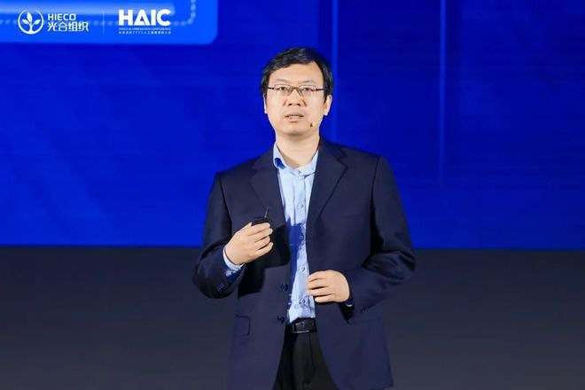
人才基因：83% 研发密度，“科研国家队 + 国际芯片专家”三源融合
82.99% (2,766+人)
研发技术人员占总员工比 · 2025 扩编 +28%
~79% 硕博学历
集中于微电子 / 体系结构 / 编译 / 高速互连
持股平台 + 大额回购
蓝海轻舟绑定骨干 · 上市后多轮股权激励
1
三源人才谱系汇聚示意
2
核心领军风采与梯队挑战
基因 A
中科院院所 & 中科曙光工程派
精通超算整机系统与信创落地
代表：历军 / 沙超群 / 刘新春 / 黄河
四大研发中心
CPU 设计
DCU 设计
定制工艺
工程平台
基因 B
前 Intel / AMD 国际芯片实战专家
复杂 x86 与 GPGPU 微架构及安全验证
代表：应志伟 / 潘于等资深专家
基因 C
国内顶尖名校硬科技中坚梯队
定制电路、高速互连与 DTK 编译自研
代表：王建龙 / 杨晓君 / 陆毅 / 陈玉龙
海光信息总经理沙超群于光合组织大会 · 统筹双芯战略
挑战：国内 GPU 顶尖架构师争夺白热化
应对：2024–2025 内部提拔 80 后骨干完成制度化接棒
01 公司全貌
02 人才背景
03 GPU路线与架构
04 系统与竞争
接下来：核心高管与八大技术领军人物
6 / 14
Notes:
芯片设计本质是顶尖人才密度之争。海光能在2019年实体清单后独立完成多代CPU与DCU迭代，核心源于其人才基因：1）研发人员达2,766人以上（占总员工82.99%），近79%拥有硕士或博士学位；2）三股力量深度融合：中科院计算所/电子所及中科曙光体系赋予超算系统工程与政企落地能力，前Intel/AMD资深华人架构师带来超标量x86与GPGPU正向开发经验，复旦/北航/南大/成电等本土名校硕博攻克DTK编译器与先进工艺物理实现。出处：招股书及2024-2025年报。

Slide 7
领军矩阵：曙光系执掌战略全局，八大核心技术骨干覆盖全链路
历 军 | 董事长 (2026.09 接任)
沙超群 | 董事 · 总经理
徐文超 | 董事 · 副总 · CFO · 董秘
北京交大博士 · 执掌中科曙光二十年
优势：打通“双芯—液冷超节点—算力云”顶层协同
北理工硕士 · 原中科曙光研发高级副总裁
优势：2019 掌舵海光，主导 CPU + DCU 自主商业化
国科大博士 · 原中科曙光董事兼董秘
优势：主导科创板百亿 IPO、合规治理与资本运作
1
官方披露核心技术人员矩阵与历史 DCU 骨干（全部居中精炼）
姓名 / 职务 | 院校与学历 | 加入前核心履历 | 在海光主导领域与优劣势关注点
刘新春 (副总) | 中科院电子所博士 | 中科院计算所 / 曙光研发负责人 | 研发奠基人：主导多代 CPU/DCU 工程实现与高速互连
应志伟 (副总) | 同济大学硕士 | Intel 软件架构师 (16年实战) | 安全与软硬协同：主导核心安全架构与芯片漏洞防御
黄 河 | 中科院计算所博士 | 计算所体系结构核心骨干 | 微架构元老：攻关新型处理器核与深算 DCU 核心架构
王建龙 | 复旦大学硕士 | 中晟宏芯电路设计技术总监 | 物理实现：任定制工艺中心主任工程师，攻克全定制电路
杨晓君 / 黄 维 | 哈工程博士 / 北航硕士 | 高速通信与 IC 验证专家 | 高速接口与验证：主导 PHY 设计与大规模 SoC 系统验证
陆 毅 / 陈玉龙 | 南大硕士 / 中科院硕士 | 海光内部培养少壮派高管 | 2025.08 新晋核心：执掌产品开发运营中心与工程平台中心
潘 于 (注) | 华中科技大学硕士 | 前 AMD 芯片设计高级经理 | 曾任 DCU 总经理主导深算一号；2025.08 卸任高管后留任公司
01 公司全貌
02 人才背景
03 GPU路线与架构
04 系统与竞争
接下来：为什么海光 GPU 选择全精度 GPGPU 路线
7 / 14
Notes:
高管层：2025年5月前董事长孟宪棠到龄退休；2026年9月第三届董事会换届，中科曙光董事长历军出任海光信息董事长，进一步打通芯片与超节点整机协同；总经理沙超群（原曙光高级副总裁）自2019年底起全面执掌海光研发与商业化；徐文超任副总、财务总监兼董秘。核心技术人员共8人：刘新春、应志伟、黄河、王建龙、杨晓君、黄维（2024增补）、陆毅与陈玉龙（2025.08增补）。原副总兼DCU设计中心总经理潘于（前AMD高级经理）于2025年8月卸任高管后仍在公司任职。出处：2025年报、2025.08及2026.09公告。

Slide 8
技术路线抉择：剥离图形渲染包袱，锚定“全精度 GPGPU + 类 CUDA”
1
三类加速芯片晶圆面积分配示意
2
海光 DCU 芯片封装与加速卡实物
1. 传统全功能图形 GPU（游戏显卡） · 海光不涉足消费娱乐卡
光栅 / 纹理 / 光追 (~40%)
显示引擎 (~15%)
通用计算 + GDDR (~45%)
劣势：超半数晶体管耗于图形管线，双精度与显存带宽受限
2. 海光深算 DCU（数据中心 GPGPU） ★ 海光核心路线
DCU 裸片 + 4×HBM 硅中介层
(招股书披露实物)
深算 DCU 双宽 PCIe 加速卡
(无视频口纯计算卡)
SIMT 阵列 FP64/32 (45%)
Matrix 张量核 (35%)
HBM + HSL (20%)
核心收益：一套集群通吃“超算 HPC + 智算 AI”
优势：0 图形冗余，100% 晶体管投向全精度计算与 HBM 高带宽
同时具备高吞吐 FP64 (~10.8T–30T) 与混合精度 (BF16/FP8)
气象海洋、流体仿真与科学大模型 (AI4S) 无需分建两套算力池
3. 专用 AI 芯片（DSA / NPU / 推理 ASIC） · 友商常见路线
专用大矩阵 Cube (55%)
片上定制缓存 (30%)
弱FP64/私有指令
业务取舍：视觉渲染场景的边界与协同
取舍：不支持桌面 DirectX / 光追游戏渲染
解法：开放 HSL 总线，外接国产图形 GPU 伙伴协同覆盖云渲染
短板：缺 FP64 科学计算能力，自定义算子迁移需重写底层代码
01 公司全貌
02 人才背景
03 GPU路线与架构
04 系统与竞争
接下来：深算一号至四号代际路线图
8 / 14
Notes:
海光面向服务器与智算中心的GPU产品官方命名为DCU（Deep Computing Unit，深度计算处理器）。在芯片路线抉择上，海光没有走消费级图形GPU路线，也没有走仅支持低精度矩阵的专用NPU/ASIC路线，而是对标NVIDIA A100/H100与AMD Instinct，走纯正的数据中心通用GPGPU路线：裁撤光栅化、纹理、显示输出等图形固定管线，将100%晶圆预算投入SIMT并行阵列、Matrix张量核与HBM显存控制器，兼顾FP64超算与AI大模型。出处：招股书、DTK技术白皮书。

Slide 9
产品路线图：深算一号至四号稳步迭代，算力与显存带宽持续倍增
1
四代深算 DCU 产品演进阶梯
深算一号 (2021 商用)
深算二号 (2023Q3 商用)
深算三号 (2024–25 放量)
深算四号 (在研推进)
8100 系 · Z100 / Z100L
8200 系 · K100 / K100-AI
8300 系 · BW200 / BW1000
8400 系 · 下一代旗舰
7nm 单 Die · 64 CUs
32 GB HBM2 (~1.0 TB/s)
FP64 ~10.8T 全精度破局
国家超算中心规模投运
性能翻倍 · 强化张量核
64 GB HBM2/2e (~1.2 TB/s)
FP16 达 192 TFLOPS
政企 DeepSeek/Qwen 主力卡
先进 Chiplet 芯粒封装
64–144 GB HBM2e/HBM3
带宽 1.6+ TB/s · FP64 ~30T
PCIe + OAM 超节点高密模组
新一代自研张量微架构
原生低比特 FP8/FP4 增强
原生集成 HSL 一致性互连
挑战：受限于外部高代际 HBM
2
关键硬件能力代际跃迁量化对比
3
封装与系统演进主线
三大演进方向
单 Die → Chiplet 封装
PCIe → HSL + OAM 模组
风冷卡 → 浸没相变液冷
显存带宽
Z100: 1.0 TB/s
K100-AI: 1.2 TB/s
BW系: 1.6+ TB/s
最大显存
Z100: 32 GB
K100-AI: 64 GB
BW系: 144 GB
标准 PCIe 加速卡形态
01 公司全貌
02 人才背景
03 GPU路线与架构
04 系统与竞争
接下来：芯片微架构与单 CU 内部拆解
9 / 14
Notes:
海光DCU遵循“量产一代、商用一代、研发一代”节奏：1）深算一号（8100系列，代表卡Z100）2021年商用，7nm单Die、64 CUs、32GB HBM2（1TB/s）、FP64约10.8T；2）深算二号（8200系列，代表卡K100/K100-AI）2023Q3商用，性能翻倍，K100-AI配64GB HBM2/2e、192T FP16，成为政企大模型主力卡；3）深算三号（8300系列，代表卡BW200/BW1000等）2024-2025规模放量，引入Chiplet封装、64-144GB HBM2e/3、1.6TB/s+带宽与OAM超节点模组；4）深算四号按计划顺利研发。出处：2022-2025年报及公开产品资料。

Slide 10
微架构拆解：Wavefront-64 并行阵列 + Matrix 张量核 + HBM 子系统
1
海光 DCU 核心微架构与单 CU 放大图（全部模块居中）
2
物理封装实拍与架构优劣势
全局命令处理器 (CP) & 异步计算引擎 (ACE × N)
vDCU 硬件切分隔离引擎
并行计算阵列 (64+ CUs)
单计算单元 (CU) 内部结构放大
CU
CU
CU
CU
Wavefront-64 线程束调度器 (64 线程/束)
CU
CU
CU
CU*
中心 GPGPU 计算裸片 + 两侧 4 颗 HBM 堆栈实拍
SIMT Vector ALU
原生 FP64 / FP32
(HPC 超算主力)
Matrix Core 张量核
BF16 / FP16 / FP8
(大模型 GEMM 引擎)
CU
CU
CU
CU
架构优势：大显存 + 金融级高可靠
64–144 GB 大 HBM 显著缓解大模型推理访存墙
全链路 ECC + 原生 k8s vDCU 硬隔离切分
CU
CU
CU
CU
VGPR / SGPR
向量与标量寄存器
64 KB LDS 共享内存
+ L1 高速缓存
4,096+ 流处理器 · Chiplet 扩展
高速片上互连 (双环 / Crossbar) + 多 Bank 全局共享 L2 Cache (全通路硬件 ECC)
架构注意点：Wavefront-64 算子对齐
多堆栈 HBM2 / HBM2e / HBM3 控制器
4096-bit+ 位宽 · 32–144 GB · 1.0–1.6+ TB/s
片间与主机高速 I/O 子系统
xGMI 多卡直连 · PCIe 4/5 · HSL 1.0
差异：硬件基本束为 64 线程（异于 CUDA 32-Warp）
对策：移植手写 Warp Shuffle / Attention 需按 64 调优
01 公司全貌
02 人才背景
03 GPU路线与架构
04 系统与竞争
接下来：四大主力加速卡详细规格对比
10 / 14
Notes:
海光DCU单芯片微架构由顶层命令处理器CP与异步计算引擎ACE统一调度，内置硬件级vDCU算力与显存切分隔离单元。核心计算阵列包含64个及以上计算单元（CU），每个CU采用Wavefront-64（64线程束）SIMT调度，内部并行配置高精度SIMT Vector ALU（原生FP64/FP32）与高吞吐Matrix Core张量核（BF16/FP16/TF32/FP8），配64KB片上共享内存LDS与L1缓存；片上通过双环/交叉开关连接多Bank共享L2（全通路ECC）与多堆栈HBM控制器。注意：64线程束异于NVIDIA 32-Warp，手写底层算子移植时需按64对齐调优。出处：招股书及超算DCU架构论文。

Slide 11
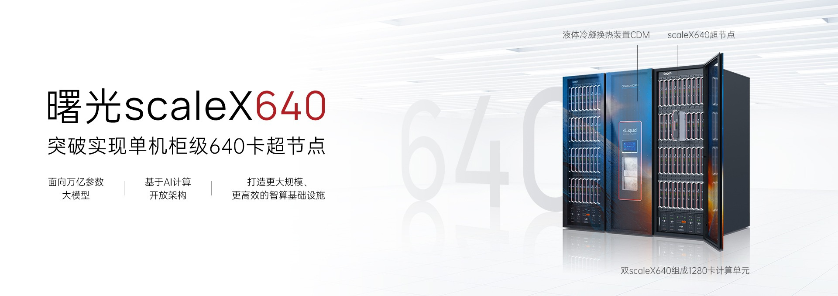
硬件规格详表：从标准 PCIe 加速卡到超节点液冷模组产品矩阵
物理形态与能力双线跃升
单卡显存：32 GB → 64 GB → 144 GB
注意：细分定制步进参数未完全公开；高密模组需液冷配套
PCIe 双宽标准卡形态 (Z100 / K100 / K100-AI)
高密液冷超节点模组形态 (BW 系列 / scaleX640)
核心指标 | Z100 / Z100L (深算一号) | K100 (通用标准版) | K100-AI (深算二号主力) | BW 系列 (深算三号/模组)
制程与封装 | 7nm 单芯片 GPGPU | 7nm+ 架构优化 | 7nm+ 强化张量核 | 先进工艺 + Chiplet 封装
显存容量 | 32 GB HBM2 | 32 GB HBM2 | 64 GB HBM2 / 2e | 64 – 144 GB HBM2e / 3
显存带宽 | ~1.0 TB/s | ~1.0 – 1.2 TB/s | ~896 – 1,200 GB/s | 1.6 – 3.2 TB/s 级
FP64 双精度 | ~10.8 TFLOPS | 原生双精度支持 | 兼顾科学计算精度 | ~30 TFLOPS (超算跃升)
FP16 / BF16 | ~21.6 – 180 T* | ~24.5 TFLOPS | 192 TFLOPS | 高吞吐张量核 + 原生 FP8
互连总线 | PCIe 4.0 + xGMI | PCIe 4.0 + xGMI | PCIe 4.0 + 双环 xGMI | xGMI / HSL + 400G RDMA
功耗与场景 | 250–300W · 超算仿真 | 280W · 轻量推理 | 300–350W · 32B/72B训推 | 350W+ (需液冷) · 万亿MoE
01 公司全貌
02 人才背景
03 GPU路线与架构
04 系统与竞争
接下来：DTK + DAS 类 CUDA 软件生态栈
11 / 14
Notes:
本页对比海光四大主力DCU产品线硬件规格：Z100/Z100L（深算一号）采用7nm单Die、32GB HBM2、约1.0TB/s带宽、FP64约10.8T；K100为通用标准版；K100-AI（深算二号旗舰）配备64GB HBM2/2e、约1.2TB/s带宽、FP16/BF16算力192 TFLOPS，是政企部署DeepSeek/Qwen的主力卡；BW系列（BW200/BW1000等，深算三号及超节点模组）引入Chiplet封装、64-144GB HBM2e/HBM3、1.6TB/s+带宽、FP64约30T。需注意：部分定制步进参数未完全公开披露，高功耗OAM模组需液冷机房配套。出处：招股书、DTK社区及公开实测。

Slide 12
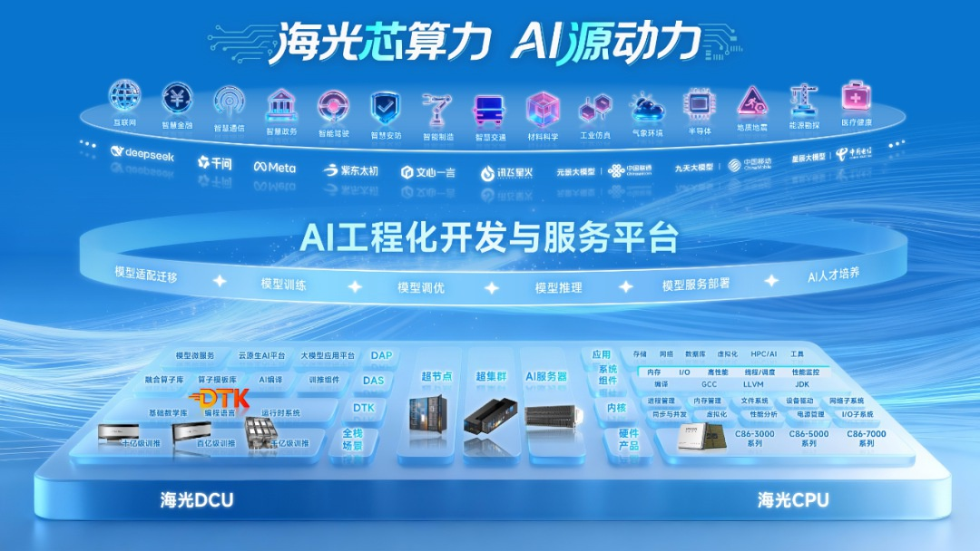
软件生态护城河：DTK 兼容 ROCm/HIP，实现 CUDA 低成本平滑迁移
1
海光 DCU 五层软件栈架构 (DTK + DAS)
2
双芯开发平台与 CUDA 迁移边界
L5 大模型应用
DeepSeek-V3/R1
Qwen 全系
混元 / GLM
AI4S 科学计算
L4 训推框架层
PyTorch 原生
百度飞桨
Megatron-LM
vLLM / SGLang
官方“海光 DCU + 海光 CPU + DTK/DAS”全栈平台架构
L3 DTK 加速库
HIP / HIPIFY
hipBLASLt
MIOpen / FA2
RCCL 集合通信
CUDA 源码
(.cu / PyTorch)
HIPIFY 转换
95%+ 自动映射
hipcc 编译
DCU 原生运行
L2 驱动运行时
ROCK 内核驱动
ROCr 运行时
vDCU 容器切分
HSL 拓扑感知
生产落地实效 vs 底层算子迁移短板
优势：主流大模型 Day-0 适配，Python 业务层几乎零改代码
劣势：内嵌 NVIDIA PTX 汇编或 Hopper 专属指令算子无法直转
解法：使用海光官方预编译容器镜像，或基于 Triton / HIP 重写
L1 硬件与 OS
海光 C86 CPU
海光深算 DCU
银河麒麟 OS
统信 / openEuler
01 公司全貌
02 人才背景
03 GPU路线与架构
04 系统与竞争
接下来：开源 HSL 1.0 总线与 scaleX640 超节点
12 / 14
Notes:
软件栈决定国产GPU生死。海光构建了DTK（DCU Toolkit）与DAS双层软件栈，底层兼容ROCm/HIP生态：1）通过HIPIFY源码自动转换工具，95%以上标准CUDA代码可自动映射为HIP代码并经hipcc编译运行；2）数学与通信库全面对标（hipBLASLt对标cuBLAS、MIOpen对标cuDNN、RCCL对标NCCL）；3）原生打通PyTorch、飞桨、vLLM、SGLang、Megatron-LM，实现DeepSeek-V3/R1、Qwen全系Day-0适配。客观局限：直接内嵌NVIDIA私有PTX汇编或Hopper专属TMA/WGMMA指令的算子无法自动转换，需采用海光容器镜像或以HIP/Triton重写。出处：光合组织开发者社区、DTK文档。

Slide 13
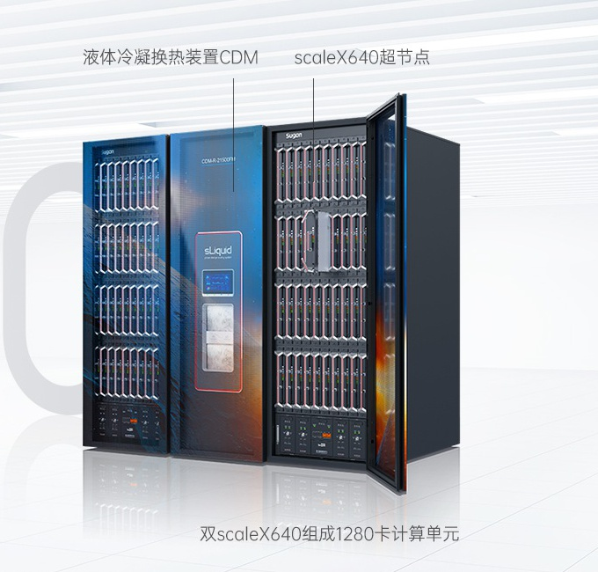
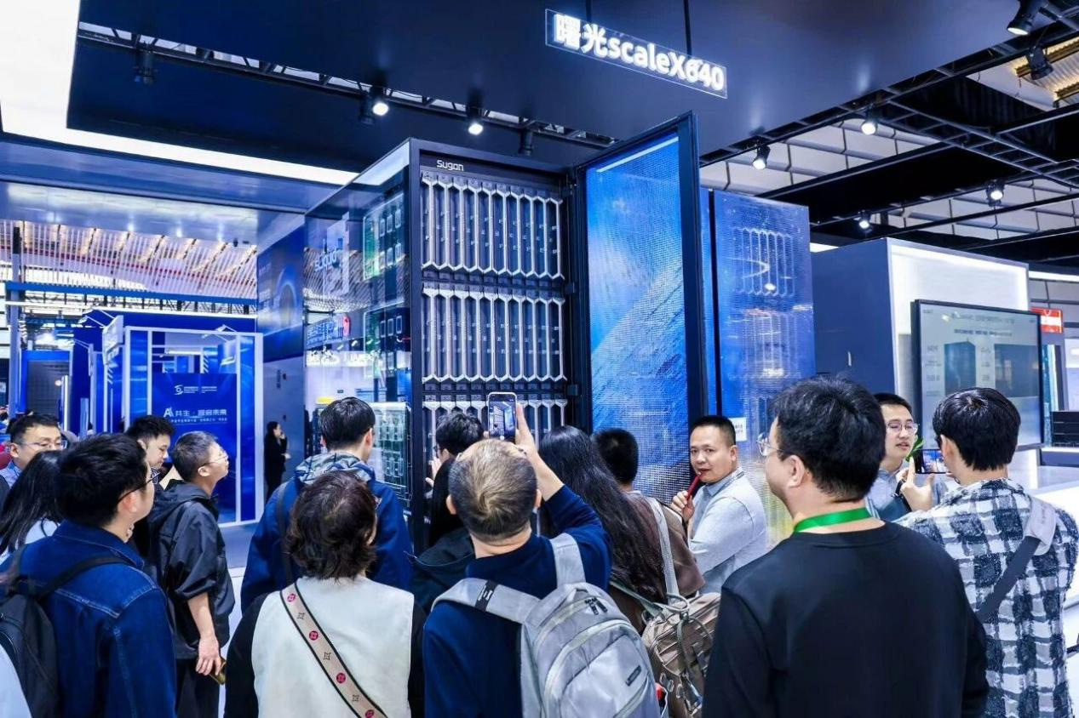
系统级突破：开放 HSL 1.0 总线 + scaleX640 单柜 640 卡超节点
1
HSL 1.0 开放一致性互连架构（对标 NVLink-C2C）
2
曙光 scaleX640 单柜 640 卡超节点实物与集群指标
海光 C86 高端服务器主控 CPU 底座
开放完整协议栈 · IP 参考设计 · 定制指令集
HSL 1.0 系统互连总线 (2025.12 发布规范)
112G → 240G | 延迟降 ~50% | 全局缓存一致性
自研紧耦合：深算 DCU
CPU + DCU 统一内存寻址
消除 KV Cache 卸载瓶颈
开源赋能：多元国产芯片
寒武纪 · 沐曦 · 摩尔 · 昆仑芯
团结生态反哺 C86 底座份额
scaleX640 液冷超节点官方整机
(浸没相变液冷 + CDM 换热)
2025 乌镇峰会现场展出实拍
(全球首个单机柜 640 卡超节点)
“以系统换单卡性能”：超节点工程核心参数
单柜 640 卡紧耦合 · 双柜 1,280 卡 · 算力密度提升最高 20 倍
1.72 MW 浸没相变散热 (PUE 1.04) + 400G scaleFabric 无损网络
核心逻辑：用高密互连超节点工程，对冲 单芯片先进制程受限
现实挑战：HSL 1.0 第三方芯片流片落地仍处导入早期
战略意义：从单一卖卡升维至定义国产异构互连标准
01 公司全貌
02 人才背景
03 GPU路线与架构
04 系统与竞争
接下来：竞争格局对比、优势护城河与挑战
13 / 14
Notes:
2025至2026年海光实现从“单一芯片商”向“国产异构算力底座标准制定者”跃迁：1）2025年9月宣布开放、12月正式发布HSL 1.0（Hygon System Link）系统互连总线，速率112G演进至240G，延迟较PCIe降低约50%，支持硬件缓存一致性，对标NVLink-C2C，并向寒武纪、沐曦、摩尔线程、昆仑芯等伙伴开源；2）联合中科曙光在2025乌镇峰会发布全球首个单机柜640卡浸没相变液冷超节点scaleX640（PUE低至1.04，双柜1280卡），用超节点系统工程弥补单卡先进制程受限。出处：HSL 1.0发布会、曙光scaleX640官方及新华网报道。

Slide 14
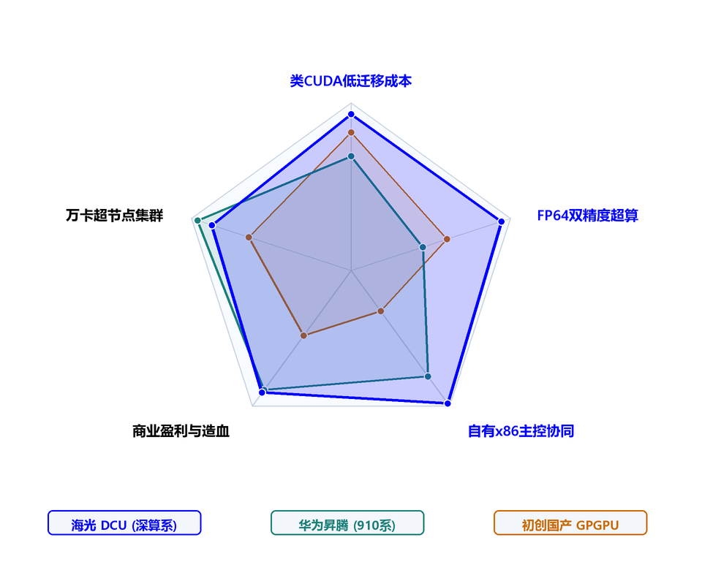
横向对比与总结：双芯与类 CUDA 构筑深壁垒，制程与单卡极限待攻坚
1
国产算力五维能力雷达图
2
国内主流 AI 算力芯片路线横向对比
对比维度 | 海光 DCU (深算系) | 华为昇腾 (910B/C) | 寒武纪 / 初创 GPGPU
硬件架构 | 全精度 GPGPU | 达芬奇 NPU (Cube) | MLU / 类 GPU 架构
迁移成本 | DTK 类 CUDA · 极低 | CANN 需算子改造 | BANG / 类CUDA · 中低
FP64 超算 | 极强 (~10.8T–30T) | 弱 (专注 AI 精度) | 弱至中等
自有主控 | 唯一高端 x86 + HSL | 鲲鹏 ARM + 灵衢 | 无自有服务器 CPU
商业造血 | 营收144亿 · 净利25亿+ | 国内份额第一 | 扭亏期 / 早期放量期
四大确定性竞争优势（纯蓝重点）
四项现实劣势与攻坚挑战（纯红重点）
1. 双芯唯一底座：国内唯一量产服务器 x86 CPU + GPGPU，HSL 强化主控绑定
2. 最低迁移门槛：DTK 类 CUDA 生态成熟，超算 HPC + 智算 AI 一卡两用
3. 强劲盈利造血：年研发超 45 亿、26前三季净利 28.5 亿，支撑多代流片
4. 国家队渠道深：背靠中科院/曙光与光合组织，深耕超算、金融与运营商
1. 先进制程与 HBM 受限：美实体清单制约代工节点、先进封装与高代际 HBM 获取
2. 单卡极致性能代差：对比国际最新 Blackwell 原生 FP4/FP8，单卡峰值仍有代差
3. 底层编译历史包袱：需从兼容 ROCm 走向编译器与原创算子深度独立演进
4. 高功耗模组部署门槛：新一代超节点依赖高成本液冷机房改造，商业推广需周期
01 公司全貌
02 人才背景
03 GPU路线与架构
04 系统与竞争
14 / 14
Notes:
综合评估海光GPU（DCU）在国产算力版图中的身位：与华为昇腾形成“双极互补”——昇腾强在全栈自研垂直整合与超大集群交付，海光赢在DTK类CUDA最低迁移成本、原生FP64双精度超算能力以及国内唯一x86主控CPU+GPGPU双芯协同。四大确定性优势用纯蓝加粗提炼，三大现实劣势（先进制程与HBM受限、单卡原生FP8/FP4峰值追赶国际最新代差、底层编译生态独立演进压力）用纯红加粗客观呈现。出处：各公司财报、白皮书及行业招投标综合分析。

